Slide 1
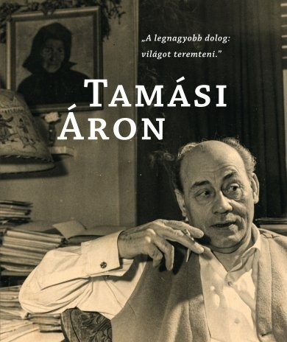
Tamási Áron színpadi művei 1939-ig
- a Tamási szemefényei csapattól -

Slide 2
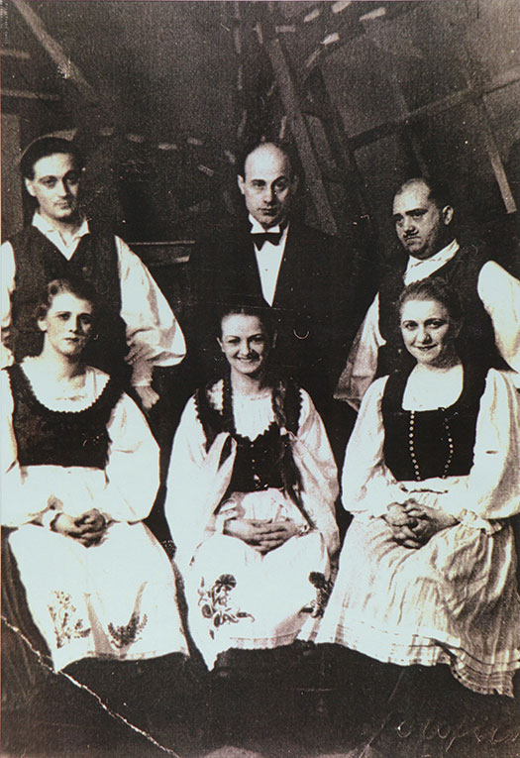
Tamási Áron színdarabjai 1939-ig
Ősvigasztalás (1924)
Székely fás (1929)
Néppártiak (1931)
Görgeteg (1933)
Énekes madár (1933)
Tamási Áron a „legszigorúbb” és a „legizgatóbb” műfajnak tartotta a színpadra szánt drámát.
Az alkotó a „székelység emberi követe” akart lenni.

Slide 3
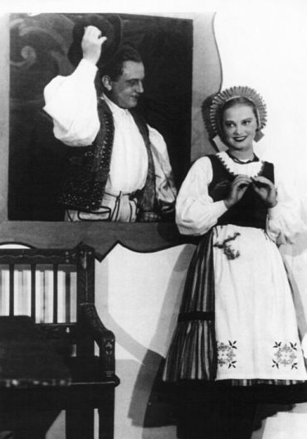
„- Mennyi szépség, mennyi igazság, mennyi lélek árad itt Tamási bőségszarujából! -”
Tamási Áron Énekes madár című drámájáról írta ezt Németh Antal, a Nemzeti Színház egykori igazgatója.
1933-ban utasította vissza a mű bemutatását Nemzeti Színház akkori vezetője.
A darabot végül 1939. szeptember 16-án mutatták be először a Nemzeti Színházban. Németh Antal, az igazgató, egyben a mű rendezője is volt.
A dráma fontosabb szereplői:
Magdó - Szeleczky Zita
Móka - Apáthy Imre
Gobbi Hilda
Ághy Erzsi
Makláry Zoltán
Hosszú Zoltán

Slide 4
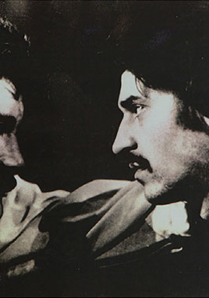
Ősvigasztalás
Csak az író halála után került elő az Ősvigasztalás másolati példánya, amelyből a marosvásárhelyi Igaz Szó 1971. évi júniusi (6.) száma közölt először részletet, Izsák József eligazító magyarázatával.
Az Ősvigasztalás-t a pécsi színház tagjai játszották először, 1976. március 2-án.
„Balladás expresszionizmus: így fogalmazhatjuk meg a mű stílusát. "

Slide 5
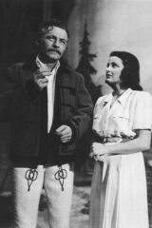
Székely fás
A dráma kétszemélyes darab.
Egy modern nő találkozik benne egy hagyománytisztelő férfival.
A férfi szerepet maga Tamási játszotta.
1929. február 6-án mutatták be először.
A mű egykori szereplői:
Emma - Mo’sa Mélanie
Gábor - Tamási Áron

Slide 6
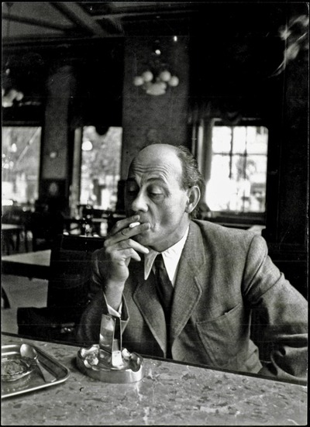
Néppártiak
A mű komédia, de van benne társadalmi mondanivaló.
A dráma a biztosító társaságok által becsapott szegények mellett áll ki.
A csíkszenttamási tűzvész pusztítása a történet alapja.
1934. június 7-én játszották először a Margitszigeti Íróhét (június 4-11.) alkalmával.
Ma már ez a darab is az irodalmi érdekességek, ritkaságok közé tartozik.

Slide 7
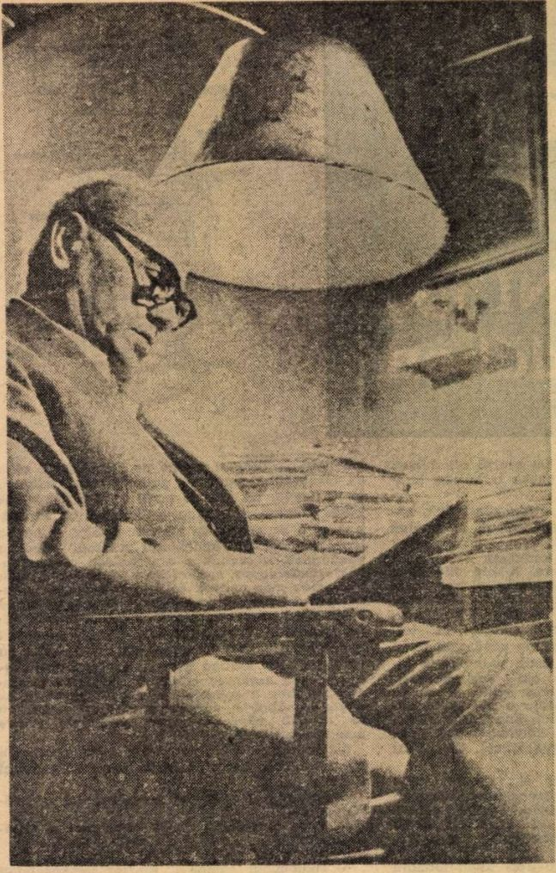
Görgeteg
A Napkelet közölte, 1933. évi első (januári) számában.
Azzal a céllal készült, hogy a székely népi értékekből bemutasson egy csokornyit.
A budapesti Országos Kamara Színházban mutatták be más rövid művekkel együtt.
A több darabból álló előadás címe Cifra Szőttes volt.

Slide 8
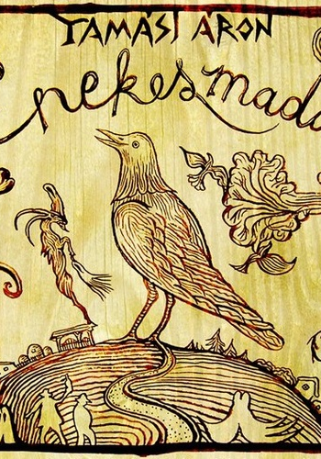
Énekes madár
A székely népi játék megírásának gondolata évek óta érlelődött Tamási Áronban.
Jókai Színház művészei „falusi történetként” játszották az átdolgozott, földúlt színművet
„… 1933-ban írtam, ősszel. Úgynevezett fiatal író voltam. A művészi kifejezés formáival viaskodtam: s igen sokat foglalkoztam a társadalmi helyzet bírálatával, amiről tanúskodik az Ábel az országban című könyvem is, melyet éppen akkor fejeztem be. Gondoltam hát, viaskodás és bírálat közben megpihenek egy kicsit. S mivel gyönyörű ősz volt abban az esztendőben, kifeküdtem a napra. Néztem abban az arany fényzuhatagban a megszelídült eget és a madarakat. Így született meg az Énekes madár.”

Slide 9
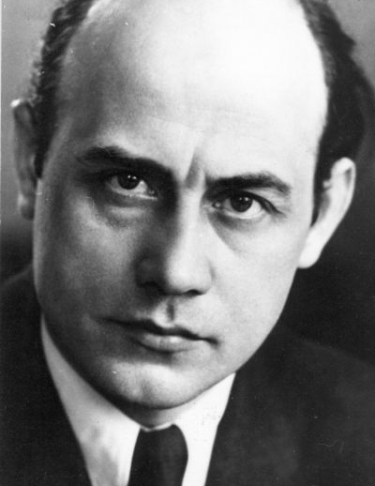
Köszönjük a figyelmet!

